Slide 1

BÁO CÁO TIẾN ĐỘ ĐATN LẦN 5
VIỆN CÔNG NGHỆ THÔNG TIN VÀ TRUYỀN THÔNG
TÊN ĐỀ TÀI
NGHIÊN CỨU VÀ XÂY DỰNG GAME TRÊN ANDROID SỬ DỤNG NỀN TẢNG UNREAL ENGINE 4
CHUYÊN NGÀNH: CÔNG NGHỆ THÔNG TIN
GIÁO VIÊN HƯỚNG DẪN: PGS.HUỲNH QUYẾT THẮNG
SINH VIÊN: VƯƠNG VĂN HUY
MSSV: 20121812
Hà Nội, tháng 9/2019

Slide 2
CÁC CÔNG VIỆC ĐÃ THỰC HIỆN TRONG TUẦN
I. Tạo project
II. Tạo đường chạy cơ bản cho nhân vật.
- Sử dụng cơ chế sinh đường chạy tự động
III. Xây dựng màn chơi cơ bản cho nhân vật.
- Người chơi có thể điều khiển nhân vật chạy nhảy.

Slide 3
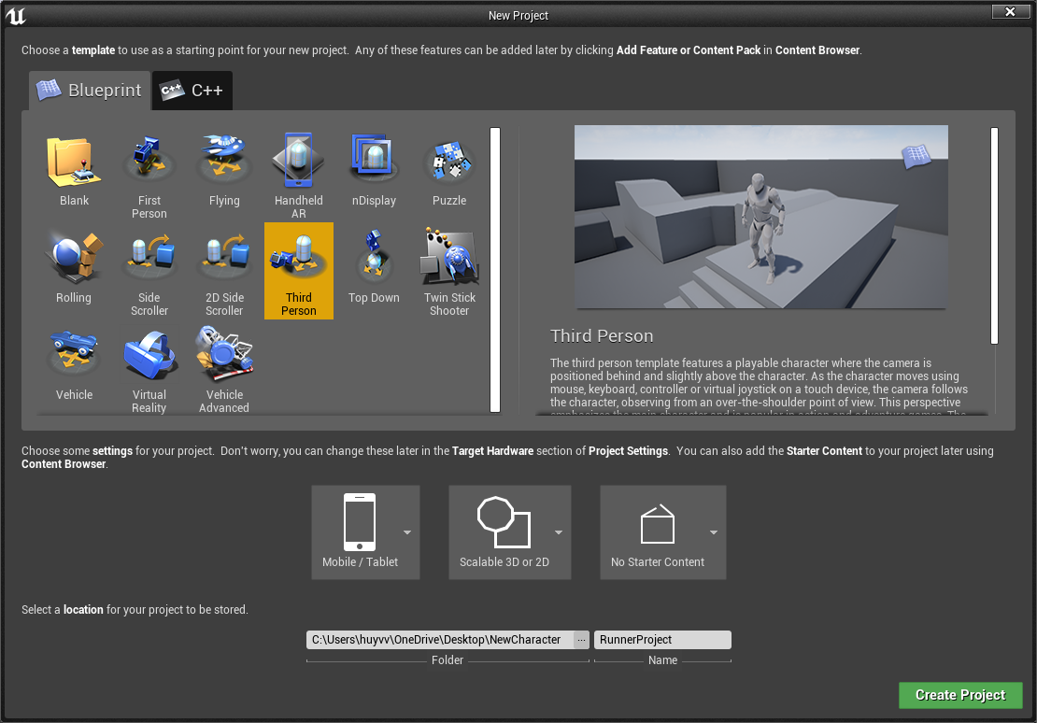
I. Tạo project.
1. Cài đặt ban đầu.

Slide 4
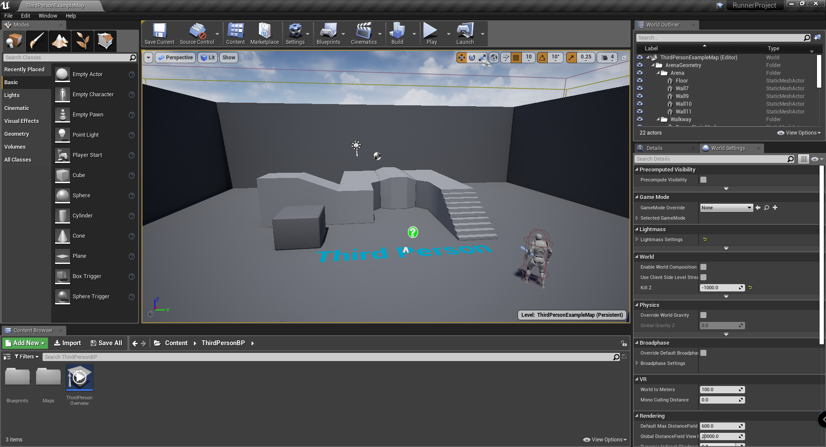
I. Tạo project.
2. Giao diện chính.

Slide 5
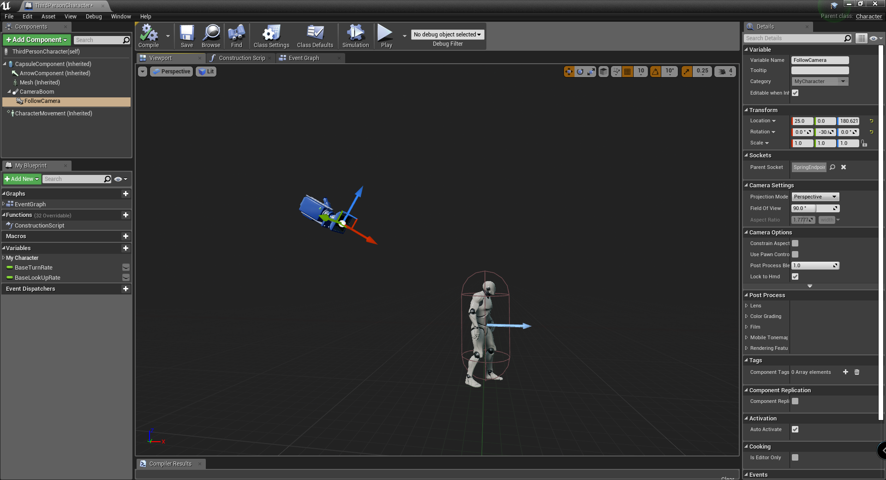
I. Tạo project.
3. Điều chỉnh góc nhìn(Camera)

Slide 6
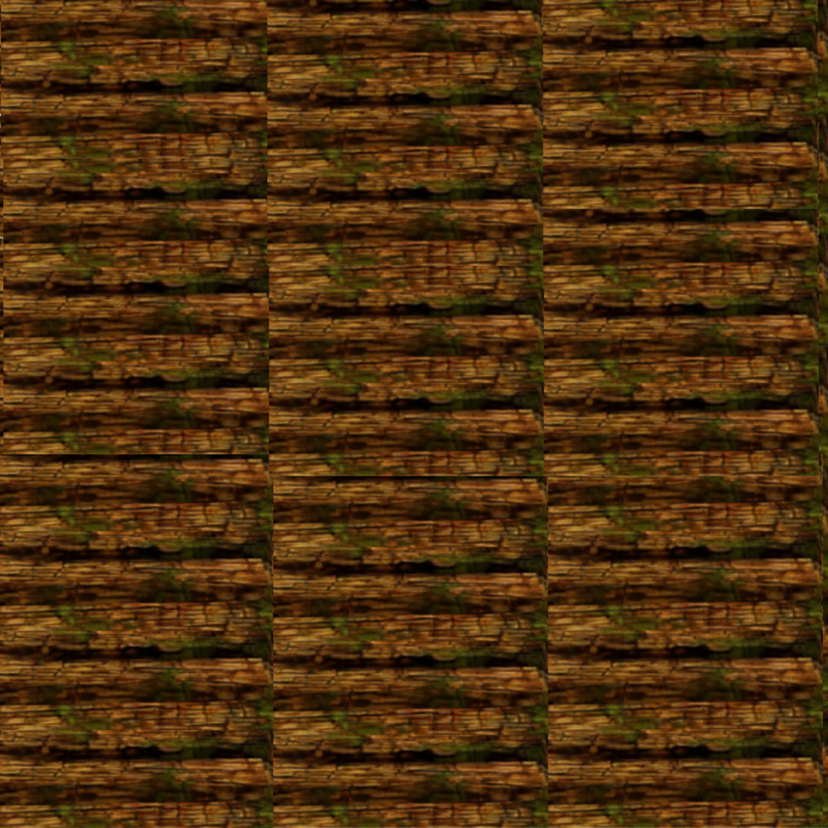
II. Tạo đường chạy cơ bản.
1. Tạo ô đường chạy.

Slide 7
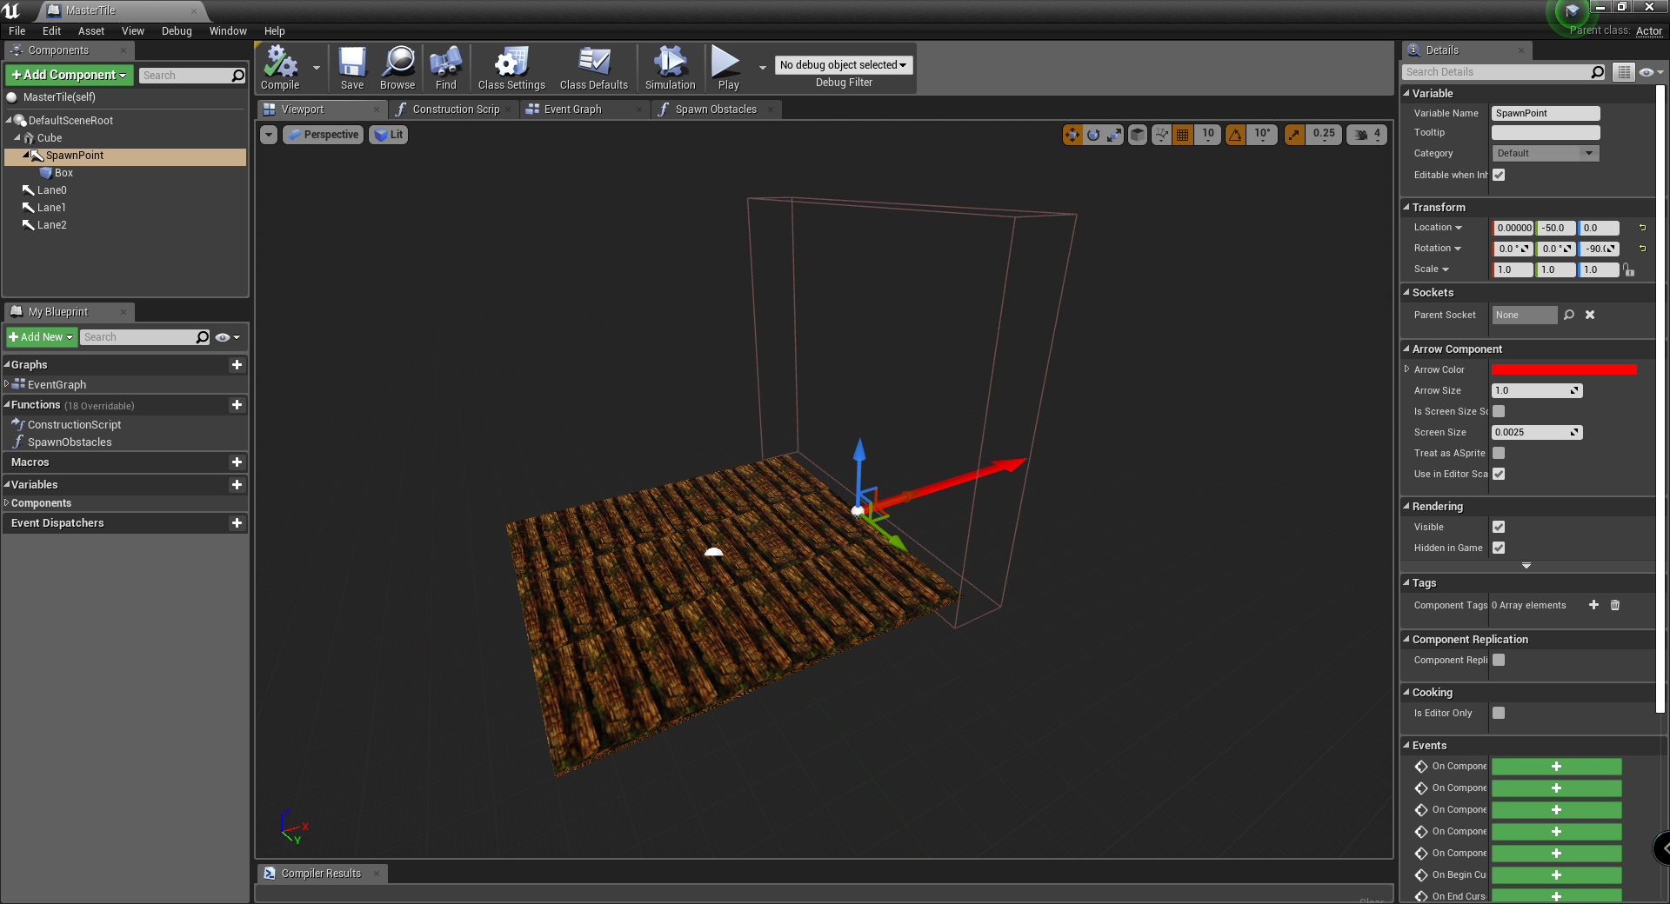
II. Tạo đường chạy cơ bản.
1. Tạo đoạn đường chạy.

Slide 8
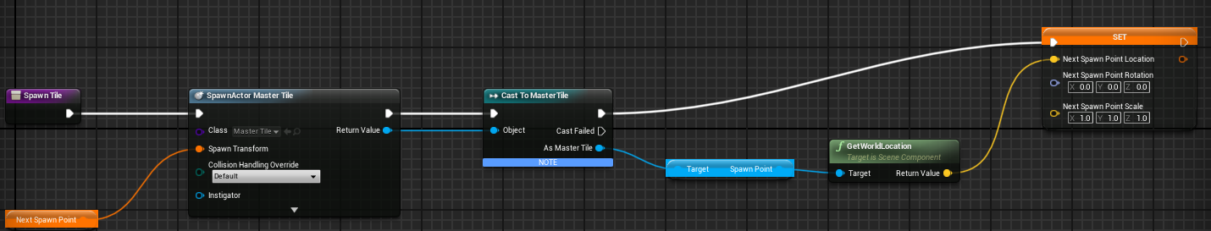
II. Tạo đường chạy cơ bản.
2. Tạo hàm sinh đoạn đường

Slide 9
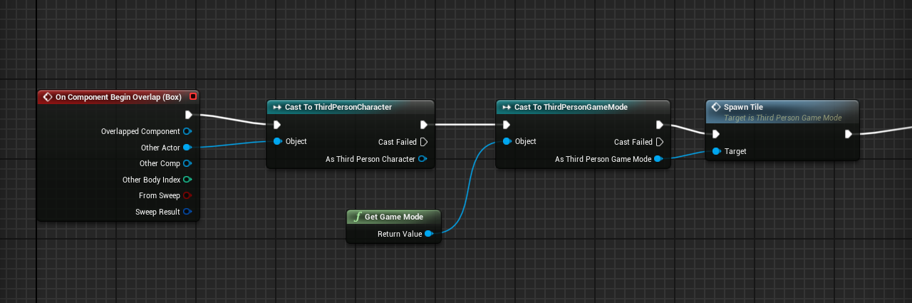
II. Tạo đường chạy cơ bản.
3. Xử lý sinh đoạn đường khi nhân vật chạy qua.

Slide 10
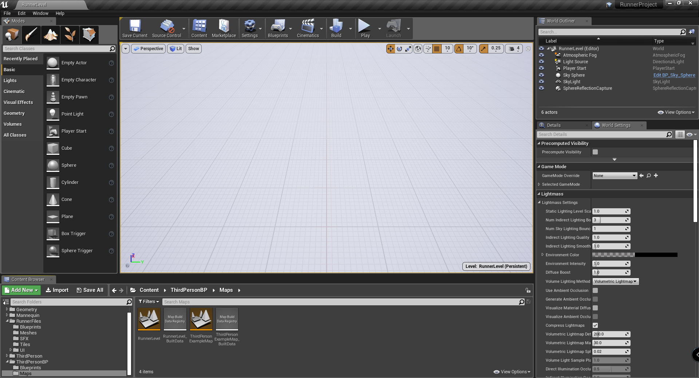
III. Xây dựng màn chơi cơ bản.
1. Tạo màn chơi(level).

Slide 11
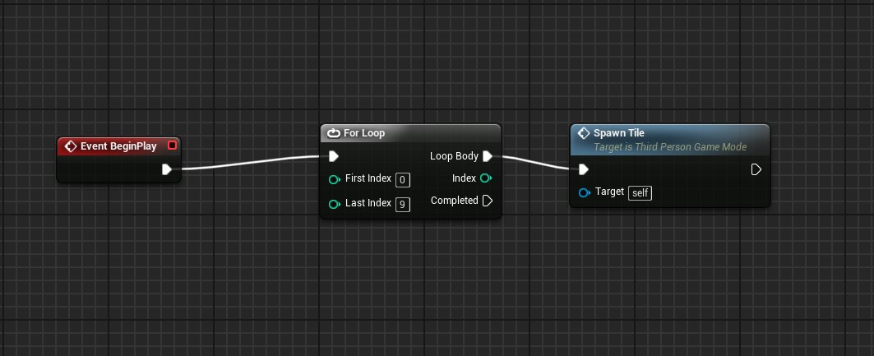
III. Xây dựng màn chơi cơ bản.
2. Sinh trước các đoạn đường ban đầu.

Slide 12
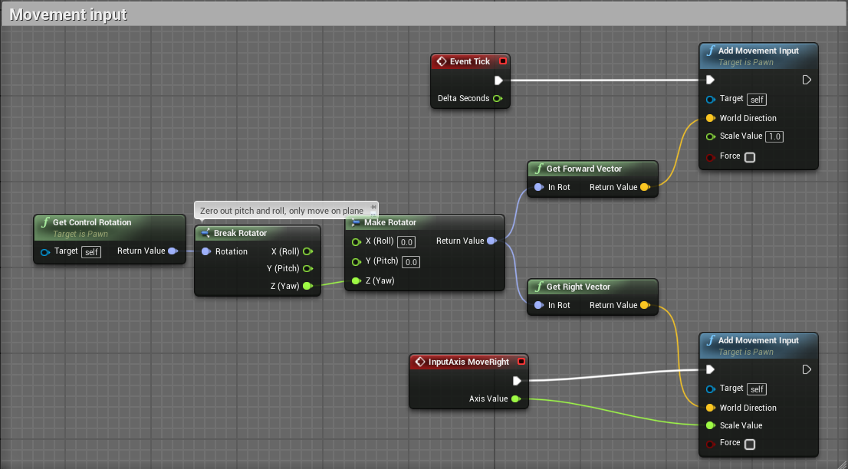
III. Xây dựng màn chơi cơ bản.
3. Tạo script chạy và nhảy cho nhân vật.

Slide 13
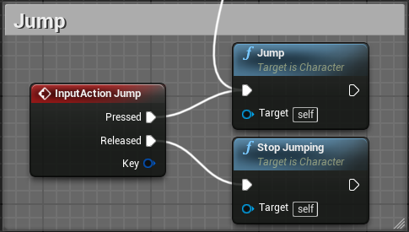
III. Xây dựng màn chơi cơ bản.
3. Tạo script chạy và nhảy cho nhân vật.

Slide 14
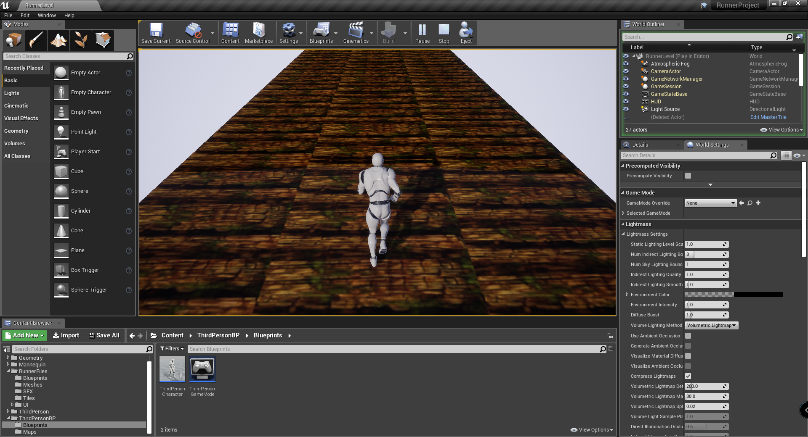
IV. Kết quả thực hiện

Slide 15
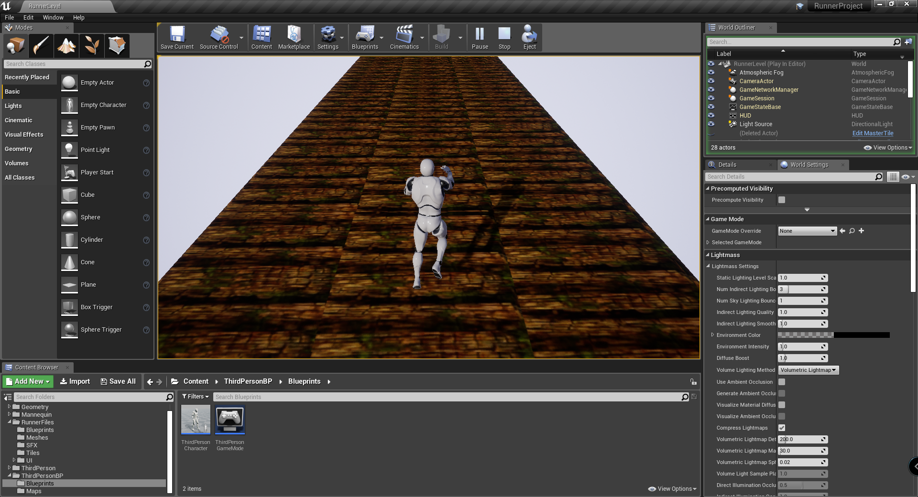
IV. Kết quả thực hiện

Slide 16
Tài liệu tham khảo
https://www.raywenderlich.com/771-unreal-engine-4-tutorial-for-beginners-getting-started
https://www.youtube.com/watch?v=IP-dNUEiMBM&list=PLL0cLF8gjBpoTwM62rvhgmsk_Xp1_G1Vn&index=2
https://www.youtube.com/watch?v=O7s4rnt--ck&list=PLL0cLF8gjBpoTwM62rvhgmsk_Xp1_G1Vn&index=3

Slide 17
CÁC CÔNG VIỆC DỰ KIẾN TUẦN TIẾP THEO
Chuyển lane cho nhân vật khi sử dụng các phím điều hướng.
Tạo cơ chế tính điểm khi chạy qua mỗi đoạn đường.
Tạo cơ chế tăng tốc chạy nhân vật.
Sinh vật cản trên đường chạy của nhân vật.

Slide 18
KHÓ KHĂN – KIẾN NGHỊ - ĐỀ XUẤT

Slide 19

Em xin chân thành cảm Thầy cô và các bạn đã lắng nghe
Q&A

